Slide 1
Nav en routes
Url naar pagina

Slide 2
Deze les
Kunnen jullie een route toevoegen naar een simpele pagina

Slide 3
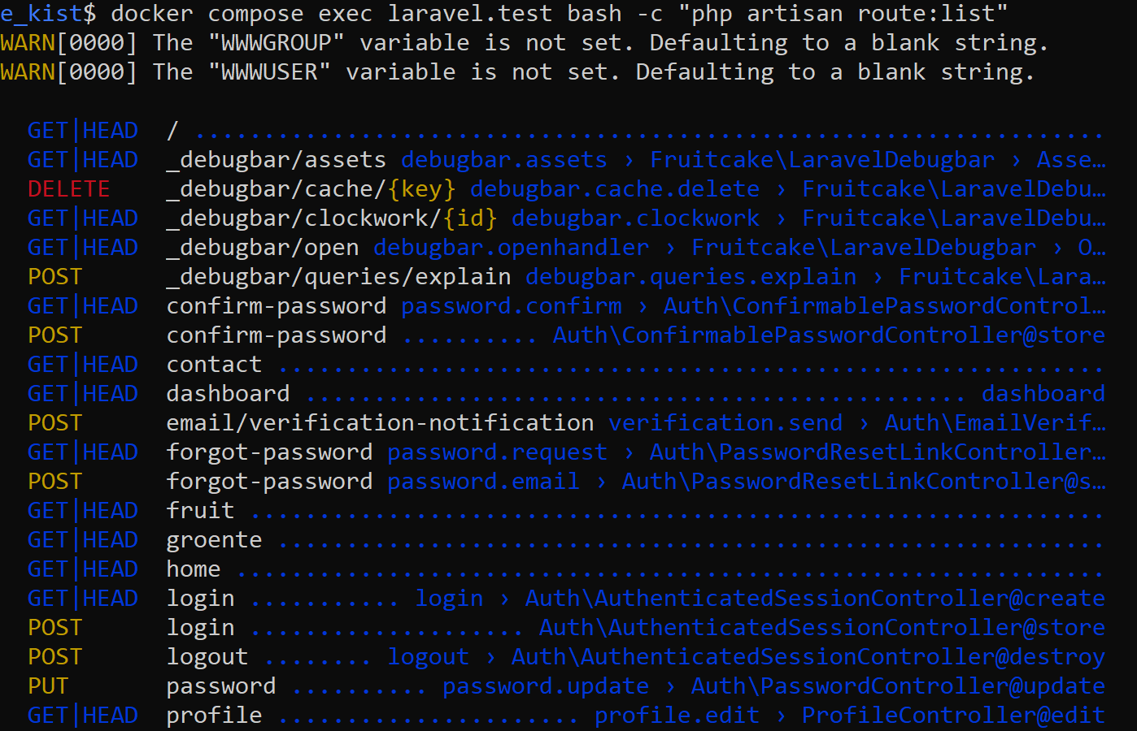
Routes
Php artisan route:list

Slide 4
Routes
Is een mapping
van URL naar pagina
Direct view
Controller

Slide 5
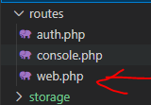
Routes waar?
Is een mapping
van URL naar pagina
Direct view
Controller

Slide 6
Routes types
Return view
Return html
Met parameters
Naar een controller

Slide 7
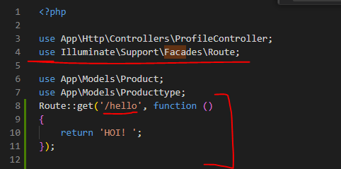

Routes (html)
Direct een string
Vergeet je use niet!

Slide 8
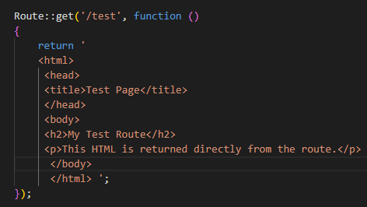
Routes (html)
Leuk?
Gebruik je niet vaak
Goed voor testen of je site werkt

Slide 9

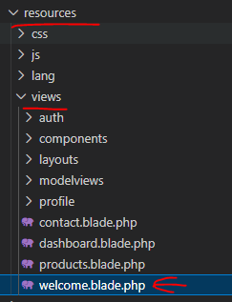
Routes (view)
View(“.. Welke..”)
music.blade.php
Dan view(‘music’)

Slide 10
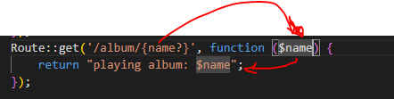
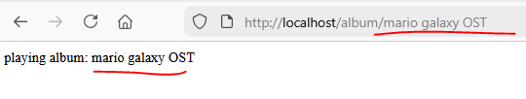
Routes (parameters)
Query strings?
Beetje als dat
SLUG/SEO

Slide 11
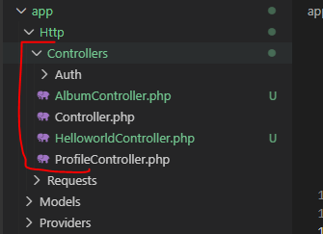
Routes (controller)
Roep function X aan
Op controller Y
Als URL = Z
Staan onde:
app/Http/Controllers

Slide 12

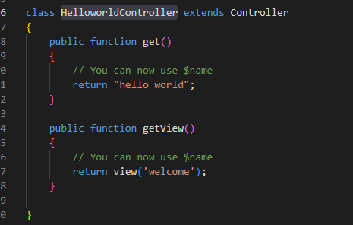
HelloworldController
Voorbeeld

Slide 13

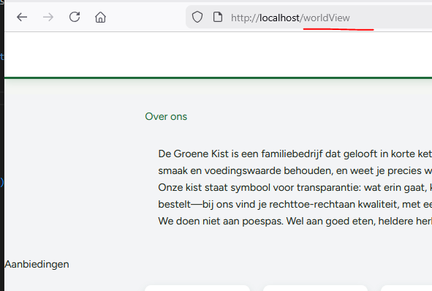
HelloworldController resultaat
/world
/worldView

Slide 14

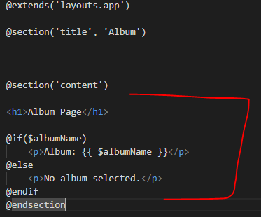
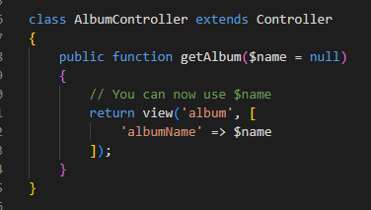
Album controller
let even niet op:
@section
@extends etc
Dat is layout
met parameters
Controller function -> $name
Naar de view als albumName
Met ‘albumName’ => $name
In blade als $albumname

Slide 15
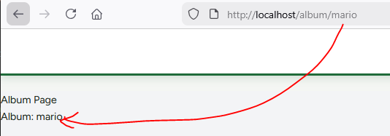
Album controller resultaat
/album/mario
/album/saint anger

Slide 16
Allemaal GET en POST?
Verander dan dit

Slide 17
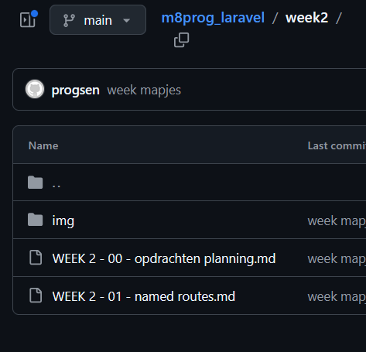
Week 2
In de les en huiswerk
(af voor de les volgende week)
https://github.com/progsen/m8prog_laravel/tree/main/week2

